Slide 1
22.09.2015
Тема урока:
Сложение натуральных чисел.

Slide 2
Как нету на свете без ножек столов,
Как нету на свете без рожек козлов,
Котов без усов и без панцирей раков,
Так нет в арифметике
действий без знаков.

Slide 3
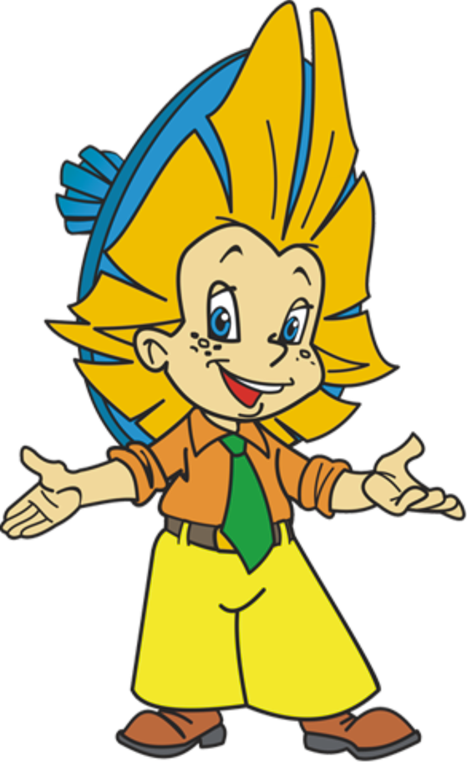
Тема знакомая, не правда ли? Ты знаешь, что сложение – одно из арифметических действий, причем не самое сложное.
При этом у слов сложный и сложение почему-то общий корень
Может мы не все знаем о сложении?
Конечно, не всё.
Например, с его помощью можно найти последующее число для любого натурального числа.
Интересно!
Ребята, подскажите, как это можно сделать…

Slide 4
Если прибавить к натуральному числу единицу, то получится следующее за ним число.
6 + 1 = 7
1
3 + ... = 4
8
... + 1 = 9
344
... + 1 = 345

Slide 5
26 + 13 = ...
39
???
Сумма
Слагаемые

Slide 6
+3
0 1 2 3 4 5 6 х
1 + 3 = 4
+4
0 1 2 3 4 5 6 х
2 + 4 = 6
Сложение чисел можно изобразить на координатном луче.

Slide 7
Решаем
№ 188
№ 189
№ 190

Slide 8
Решаем
№ 185
№ 186
№ 220

Slide 9
Домашнее задание
П.6,
№ 229,
№ 239,
№ 240(а, б)

